Slide 1
개인 기술 발표
3팀 EDUM
201500213 권소연

Slide 2
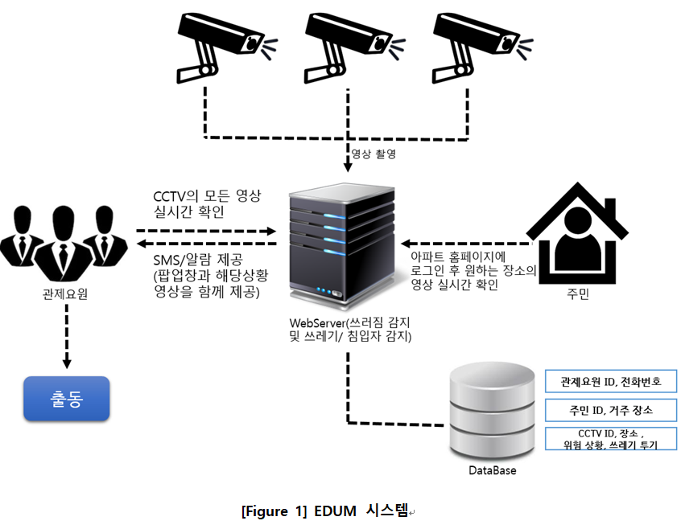
가상 펜스를 통한 침입자 감지

Slide 3
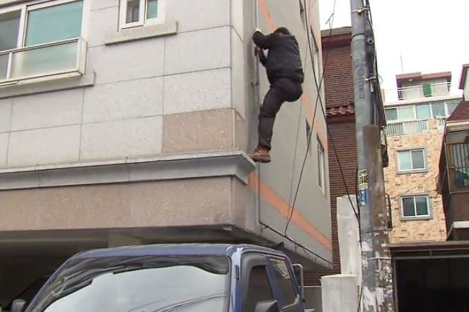
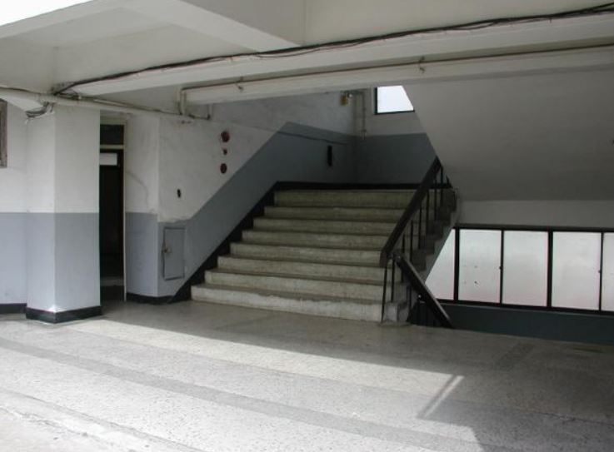
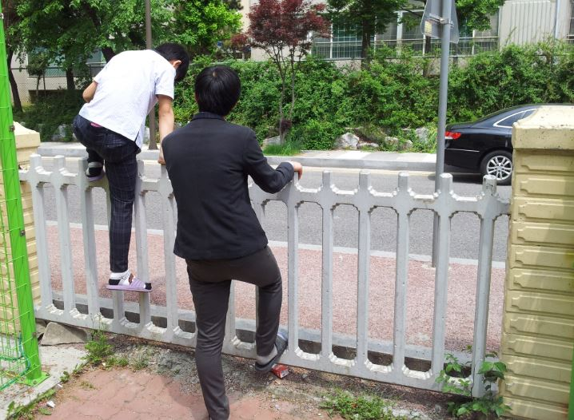
가상 펜스 침입
접근 제한 구역 – 옥상 계단, 전압실, 위험 구역 등
2) 월담 등의 침입
-> 담의 형태가 뚫려있어 앞뒤를 오가는 사람들을
침입자로 잘못 감지 할 수 있음
-> 객체 추적과 방향성을 통한 침입 감지 필요

Slide 4
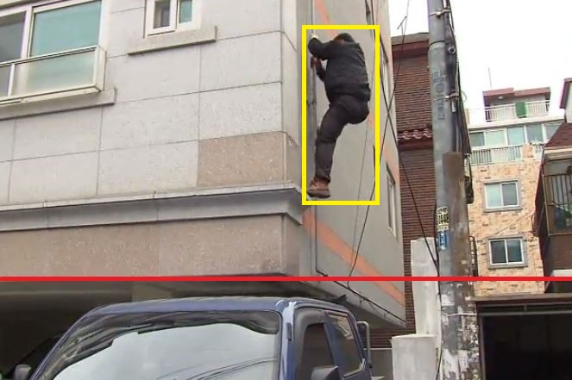
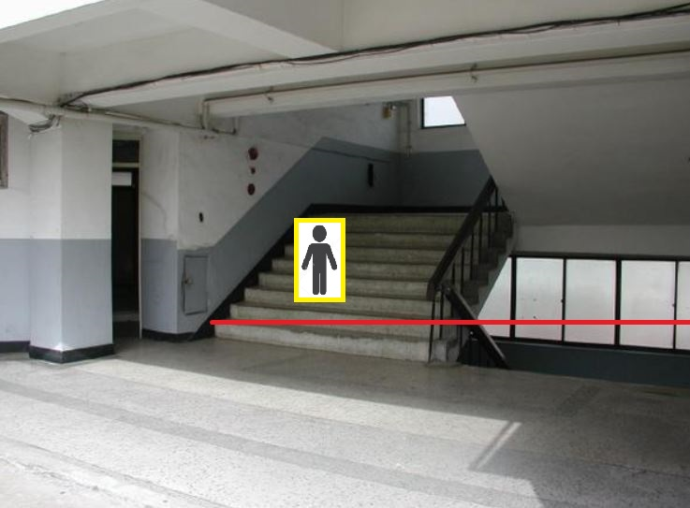
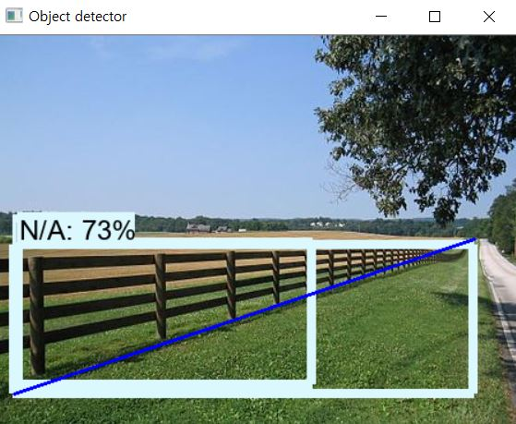


감지 방법 1
접근 제한 구역 – 옥상 계단, 전압실, 위험 구역, 주택 외벽을 오르는 가택침입 등
가상 펜스를 설정할 곳의 왼쪽 끝과 오른쪽 끝 좌표를 구한다.
두 점을 잇는 직선을 OpenCV를 통해 만들고 CCTV 화면에 함께 띄운다.
사람이라는 객체가 인식될 때, boundary box 네 개 꼭지점의 좌표를 모두 구한다
각 꼭지점들이 모두 가상 펜스 직선 위에 위치할 때 = 접근 제한 구역에 완전히 침입했다고 감지한다
4에서 제한 구역으로 침입하지 않고 그 앞을 지나가는 사람을 침입자라고 감지해서는 안됨
-> “모든” 꼭지점들이 직선 위에 위치해야.

Slide 5
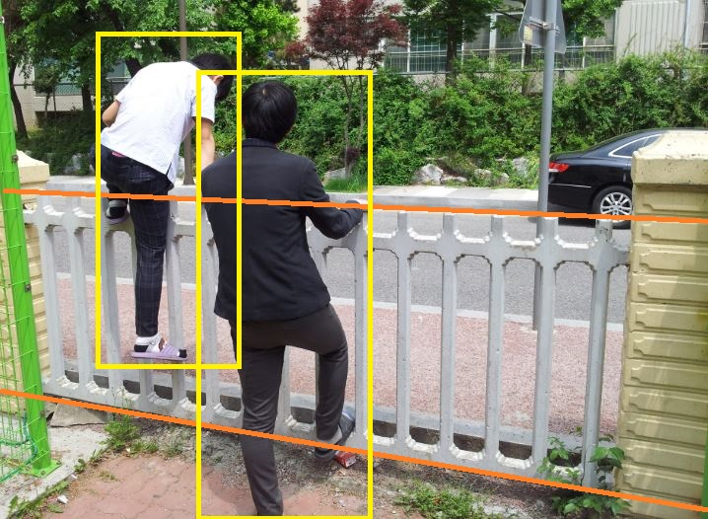


감지 방법 2
2) 월담 등의 침입
경계선 1
경계선 2
* 담을 넘는 사람은 경계선 2 위에 모든 꼭지점이 위치하지만, 건너편의 보행자도 모든 꼭지점이 경계선 2 위에 위치하게 됨
* 경계선 1 위로 모든 꼭지점이 올라가 있음 => 침입자와 건너편의 보행자 모두 해당
-> 객체 추적을 통한 해결 가능 : 추적하고 있는 객체의 이동 방향이 보행 방향이 아닌 위로 수직인 방향일 때 = 침입 감지
* Tensorflow 는 객체 추적 가능 X, 추적하려면 그 객체를 따로 학습시켜야.
* 영상 처리 라이브러리 OpenCV는 상자 설정을 통해 객체추적 가능

Slide 6
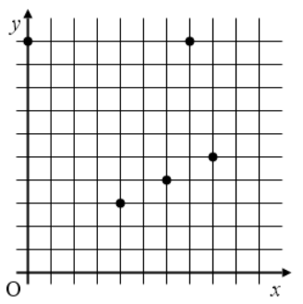
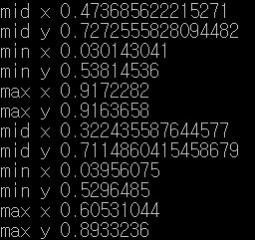
개발 현황
접근 제한 구역 감지
OpenCV가 아닌 tensorflow 상에서 좌표를 구하기 위해 이미지에서의 좌표를 추출
2. 여러 좌표들의 출력을 통한 가상 펜스 설정 + 화면에 띄우기
1
↓
0
0 →1

Slide 7
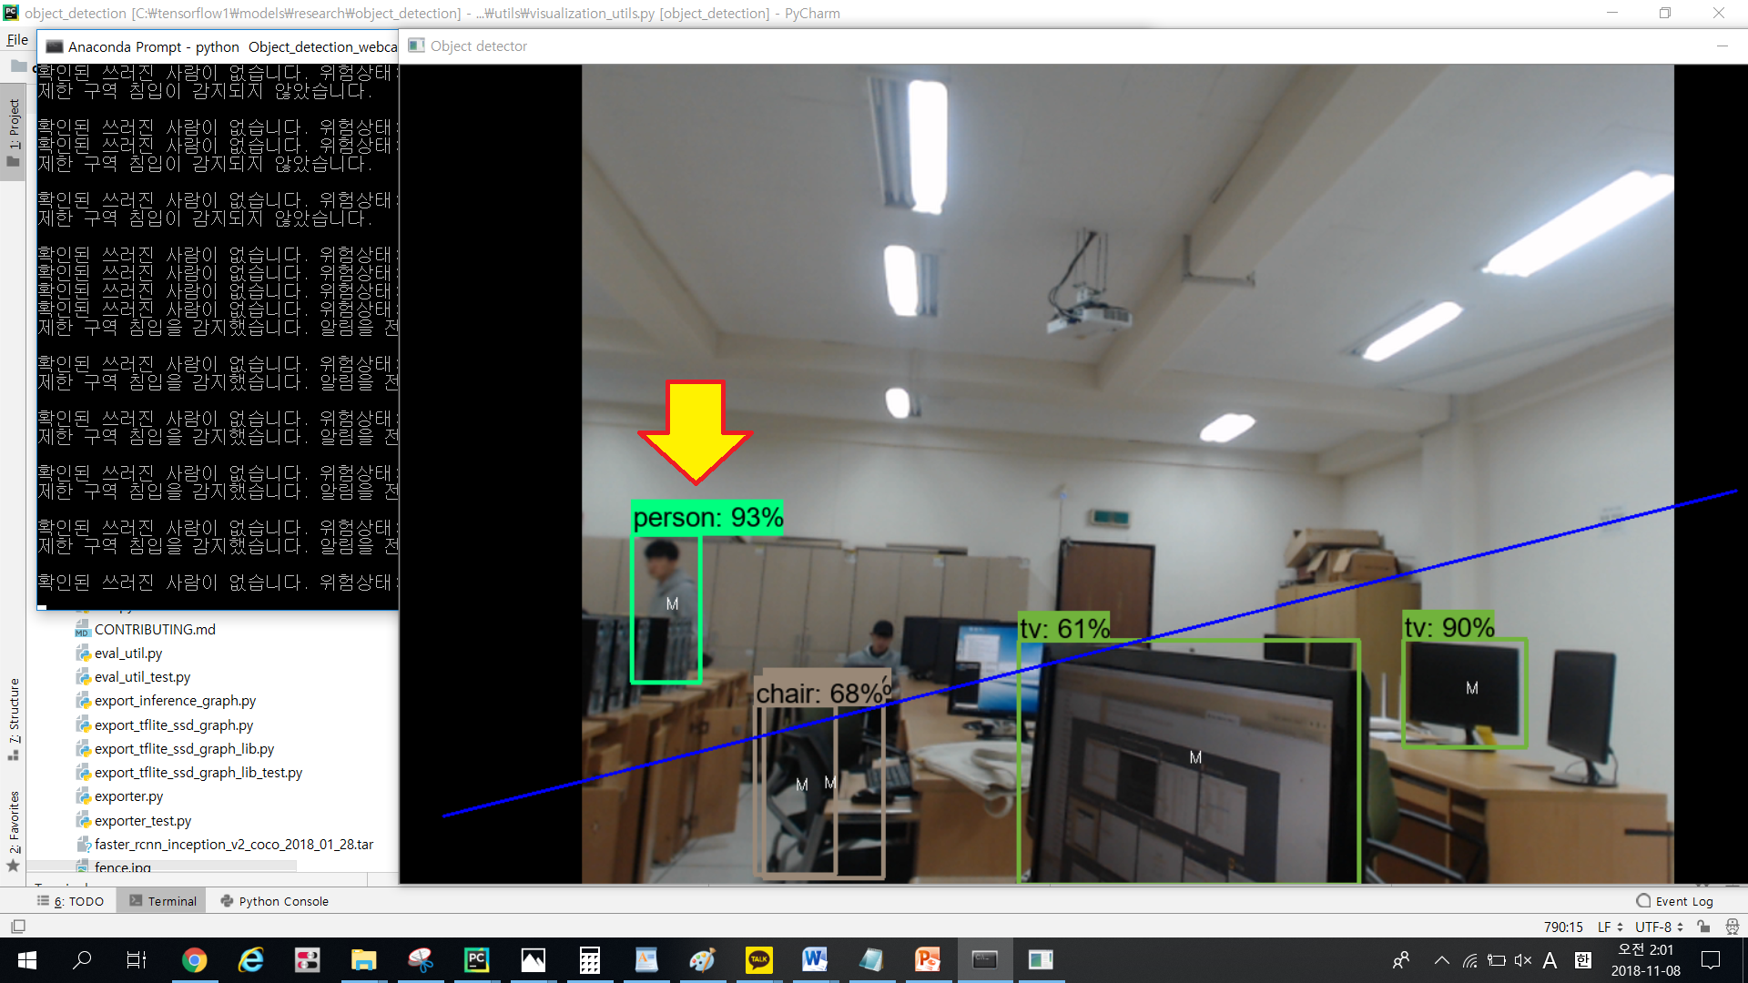
개발 현황
접근 제한 구역 감지
좌표를 웹캠에 적용하여 사람인 객체가 인식되었을 경우에만 객체의 네 꼭지점 좌표를 얻는다
네 꼭지점의 좌표 위치를 각각 직선 방정식에 대입하여 그 영역에 들어갔는지 여부를 검사한다
만약 들어가있다면 가상 펜스 침입 boolean 변수를 True로 바꾸고 서버에 알림을 전송한다
*사람이 없을 경우: 확인X
*다음 프레임을 받을 때->
경고 변수를 False로 초기화

Slide 8
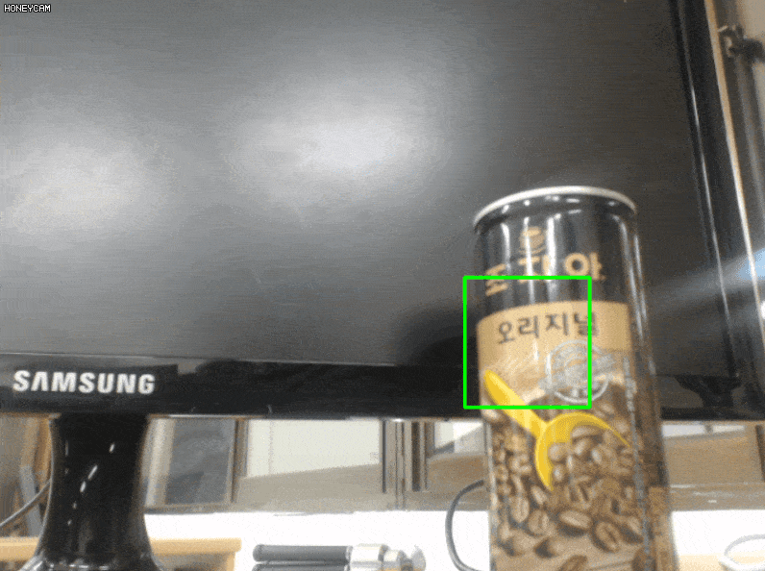
개발 현황
월담 등의 침입 감지
OpenCV에서 상자를 설정하고 객체를 움직이면 객체를 따라 상자가 움직여 객체 추적 가능
* 상자의 크기가 불변
* Tensorflow 미적용 결과

Slide 9
향후 개발 사항
향후 사항 | 상세 내용
월담 등 침입하려는 객체의 움직임 방향 확인 | OpenCV의 객체 추적과 tensorflow의 객체 인식을 함께 적용하여 사람 객체가 위로 움직일 때 알림 전송
객체 추적 상자 설정 변경 | 현재 실험에서는 마우스를 통해 수동으로 상자를 드래그&클릭해 설정. 이를 tensorflow의 사람 객체 꼭지점 좌표로 입력되도록 변경
감지 방법 통합 | (1) 상황과 (2) 상황에서의 침입 감지 방법을 함께 적용하여 감지 시스템 설립
다른 경우의 조사 및 대응 방법 개발 | 두 가지 상황을 제외한 다른 가상 펜스 침입 가능 경우를 조사하고 대응 방법 설계와 개발

Slide 10
THANK YOU
Q & A

